Slide 1





FATIGUE ALARM
AVENGERS

Slide 2



AVENGERS TEAM
Andini Febrianti
XIII TEK
UI/UX Designer
Desi Ayu Fatimah
XII TEK
UI/UX Designer
Nisrina Fadiyah
XIII TEK
IoT Engineer

Slide 3
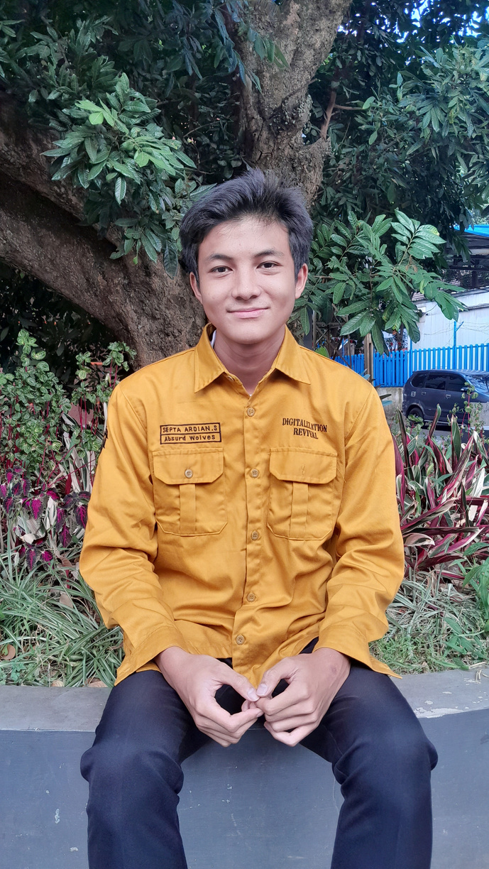

AVENGERS TEAM
Septa Ardian Santoso
XII TEK
Hardware Designer
Zakiyaturrahmah
XIII TEK
Web Development

Slide 4

PROBLEM MAPPING
Berkendara merupakan aktivitas yang memerlukan fokus cukup tinggi, sehingga berkendara dalam durasi yang lama akan mengakibatkan pengendara mengantuk. Tidak jarang pengendara tertidur secara tidak sadar pada saat kondisi mengantuk, sehingga dapat kehilangan kontrol kendaraannya, hal ini sangatlah berbahaya karena dapat menyebabkan kecelakaan lalu lintas dan mengakibatkan kerugian material.
Untuk menghindari hal tersebut, diperlukan adanya solusi, salah satunya adalah dengan membuat sistem yang dapat mendeteksi kantuk pada pengendara. Maka dari itu, kami membuat alat yang bernama fatigue alarm dengan tujuan agar pengendara yang terdeteksi mengantuk segera diberikan peringatan.

Slide 5
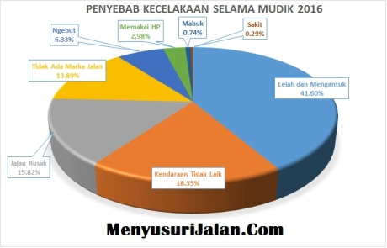

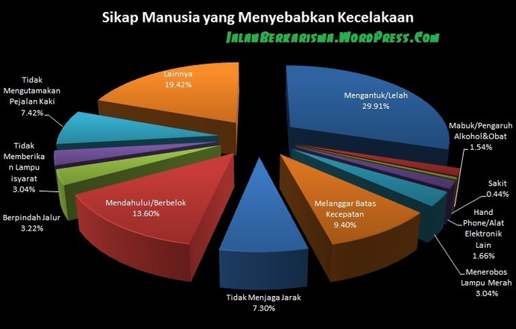
DATA KECELAKAAN LALU LINTAS
https://menyusurijalan.com/2016/07/13/ngantuk-dan-lelah-penyebab-utama-kecelakaan-selama-mudik-2016/
https://www.kominfo.go.id/index.php/content/detail/10368/rata-rata-tiga-orang-meninggal-setiap-jam-akibat-kecelakaan-jalan/0/artikel_gpr
https://menyusurijalan.com/2012/08/28/faktor-manusia-penyebab-utama-kecelakaan-selama-libur-lebaran/

Slide 6

PROFIL
PENGGUNA

Slide 7
PROFIL PENGGUNA
Target pengguna dari alat kami adalah para pengemudi yang berada di jalan untuk jangka waktu yang lama, seperti pengemudi truk, bus, taksi, dan kendaraan komersial lainnya.
Rentang usia pengemudi yang menjadi target dari alat kami yaitu antara 25 hingga 60 tahun. Ini mencakup pengemudi muda hingga pengemudi yang lebih berpengalaman.
Pengemudi yang menjadi target alat kami biasanya melakukan perjalanan jarak jauh atau memiliki jadwal kerja dengan waktu berkendara yang panjang.
Pengemudi yang menggunakan alat kami mungkin mengalami perasaan kewaspadaan tinggi karena mereka sadar bahwa kelelahan dapat membahayakan keselamatan mereka.

Slide 8
PROFIL PENGGUNA
Hambatan utama yang dihadapi pengemudi adalah risiko kelelahan yang dapat mengakibatkan penurunan konsentrasi dan bahaya kecelakaan.
Pengemudi berharap ada alat yang dapat membantu mereka tetap waspada dan menghindari kelelahan berlebihan. Mereka berharap nantinya alat ini dapat memberikan peringatan dini ketika kelelahan mulai memengaruhi kemampuan berkendara mereka.
Pengemudi membutuhkan alat yang dapat mendeteksi tanda-tanda awal kelelahan, seperti perubahan pola mata atau gerakan, dan memberikan peringatan yang tepat waktu.

Slide 9

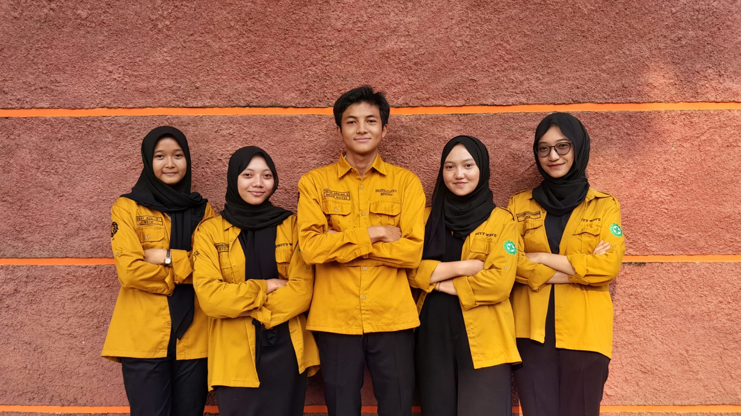
SOLUSI
Solusi dari permasalahan yang ada, yaitu kami membuat alat yang berbasis IoT bernama Fatigue Alarm. Fatigue Alarm adalah salah satu solusi yang efektif untuk mengatasi masalah pengendara roda empat yang cenderung mengantuk saat berada dalam perjalanan yang jauh. Fatigue Alarm bekerja dengan mendeteksi tanda-tanda kelelahan seperti memejamkan mata tanda mengantuk, lalu akan memberikan peringatan jika terdeteksi mengantuk agar mereka tetap waspada.

Slide 10
SOLUSI DARI PERMASALAHAN
Mendeteksi
Peringatan Tepat Waktu
Fatigue alarm menggunakan webcam untuk memantau tanda-tanda kelelahan seperti perubahan dalam gerakan mata pengemudi (mengantuk) yang tidak stabil. Ini memungkinkan deteksi dini sebelum kelelahan parah terjadi.
Ketika fatigue alarm mendeteksi tanda-tanda kelelahan, itu akan memberikan peringatan, baik berupa suara, atau pemberitahuan visual. Ini memberikan pengemudi waktu untuk bereaksi sebelum kelelahan berdampak pada kewaspadaan mereka.
Meningkatkan Kesadaran
Fatigue alarm bisa menjadi pengingat yang efektif bagi pengemudi untuk mengambil istirahat atau melakukan tindakan lain yang membantu mengatasi kelelahan.

Slide 11
MANFAAT
FATIGUE ALARM
1. Keamanan Berkendara
2. Perjalanan Jarak Jauh
3. Pengemudi Komersial
4. Peningkatan Kesadaran Keselamatan
Mengemudi dalam keadaan lelah dapat mengurangi kewaspadaan pengemudi dan meningkatkan risiko kecelakaan. Alat fatigue alarm dapat membantu mencegah kondisi ini dengan memberikan peringatan kepada pengemudi saat mereka terlihat lelah.
Pengemudi yang melakukan perjalanan jarak jauh atau perjalanan malam mungkin lebih rentan mengalami kelelahan. Alat ini dapat membantu menjaga kewaspadaan mereka selama perjalanan panjang.
Pengemudi truk, taksi, atau layanan pengiriman sering bekerja dalam jadwal panjang. Alat ini bisa membantu menjaga keselamatan mereka dan mencegah kelelahan berdampak buruk pada pekerjaan mereka.
Alat ini dapat meningkatkan kesadaran keselamatan bagi pengemudi, mengingatkan mereka untuk beristirahat atau mengambil tindakan yang diperlukan saat merasa lelah.

Slide 12
ALUR KERJA
Kami menggunakan raspberry pi untuk menjalankan program yang telah dibuat dan menyalakan LED hijau sebagai indikator bahwa alat sedang dijalankan. Sebagai sensor utama, terdapat webcam untuk mendeteksi mata pengemudi pada saat berada dalam perjalanan. Jika pengemudi terdeteksi mengantuk, maka buzzer dan LED putih akan menyala secara bersamaan untuk membuat pengemudi tersadar kembali. Selain itu, alat kami juga akan mengirimkan notifikasi telegram kepada pengemudi.

Slide 13
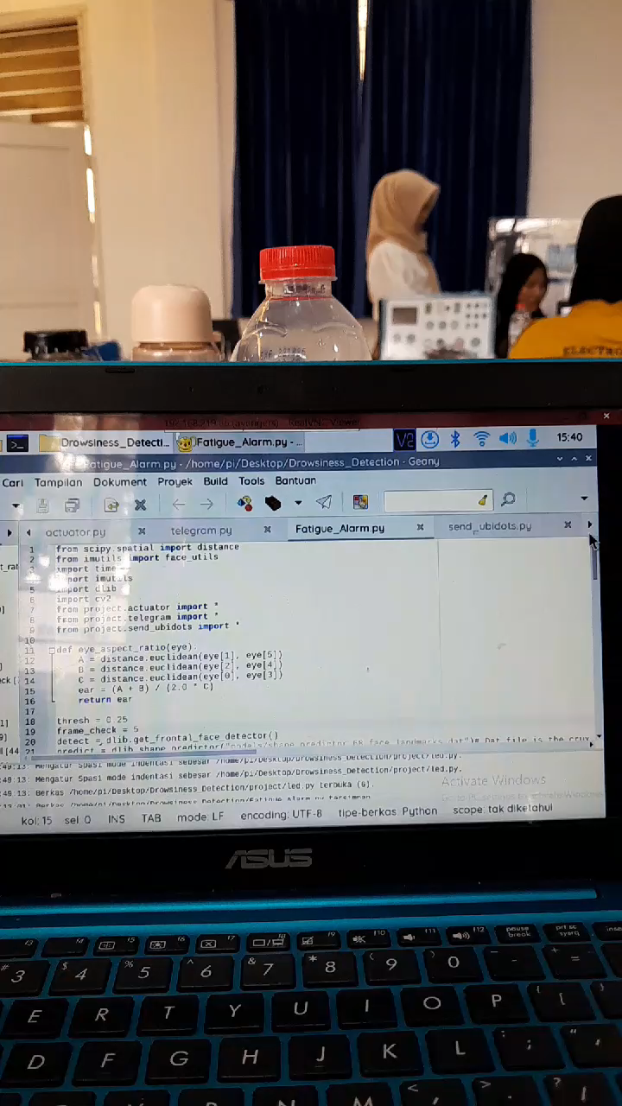
DEMO SOLUSI

Slide 14
NEXT ACTION
Pencegahan tabrakan atau pengaturan jarak dengan kendaraan di depan dengan memasang sensor ultrasonik.
Mendeteksi kecepatan pada kendaraan pengemudi dan akan memberikan peringatan jika melebihi batas kecepatan normal.

Slide 15
NEXT ACTION
Mengganti LED putih dengan lampu yang lebih mengkilat untuk memberikan efek kepada pengemudi agar tersadar kembali dan mengatur frekuensi buzzer dari rendah ke tinggi.
Melakukan kerjasama dengan perusahaan yang berhubungan dengan alat kami, seperti perusahaan angkut barang yang memerlukan kewaspadaan tinggi saat pengantaran barang.

Slide 16
TERIMAKASIH

